Slide 1
Groeiende vakidentiteit
Leerplanontwikkeling bewegingsonderwijs in het primair onderwijs
Gert van Driel

Slide 2
Inleiding
5t5
Perspectief
Een bijzonder vak
Overgangen

Slide 3
Overgangen
1950 Antropologische fundering
1975 Opkomst didactische modellen
2000 Het meten van resultaten
2021 Pedagogisch reveil

Slide 4
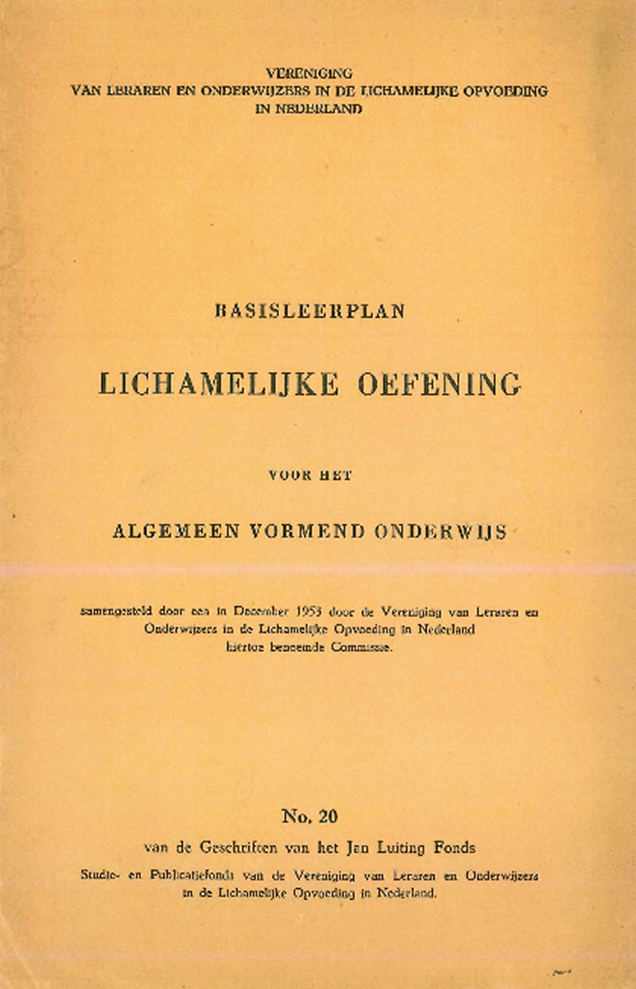
1950: Antropologische fundering
Groenman, Gordijn en Rijsdorp
Verschillende methodiekboeken
Geringe relatie tussen het waartoe, legitimering van het vak, en het wat en hoe
Beter leren bewegen (Gordijn, 1958)

Slide 5
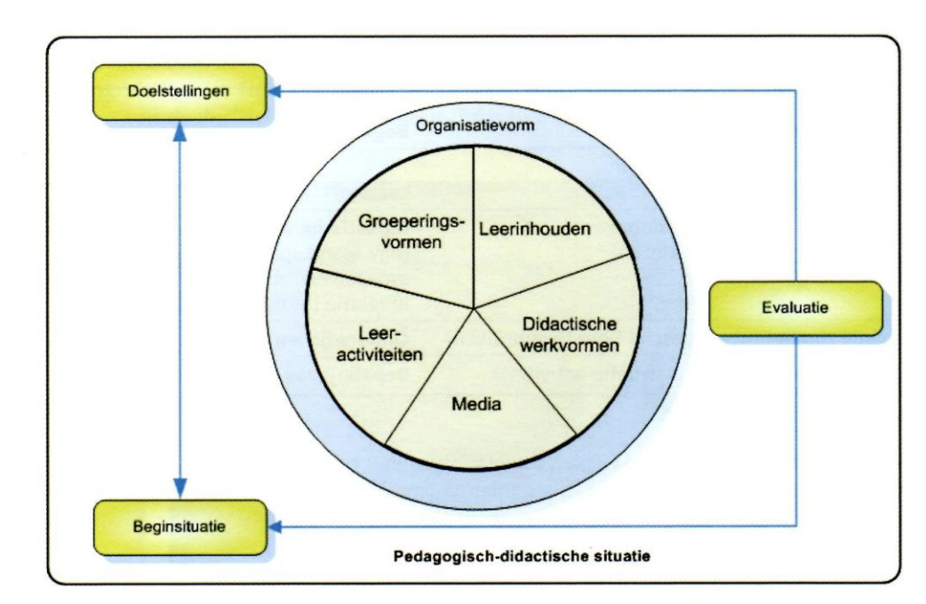
1975: Opkomst didactische modellen
Twee belangrijke inhoudelijke projecten
Het BOK-project
Theorie van de betekenisgebieden
Het ontstaan van de SLO (1975)
Landelijke eindtermen
Versobering tot kerndoelen (WPO 1993)

Slide 6
1975: Opkomst didactische modellen
3. Landelijke samenwerking
SLO, KVLO, ALO’s en PABO’s
basisdocument
kerndoelen & leerlijnen
Bewegen verbeteren en reguleren

Slide 7
2000: Het meten van resultaten
Combinatiefunctionarissen en buurtsportcoaches
Externe verantwoording en resultaat meting
ICT- mogelijkheden en leerlingvolgsystemen

Slide 8
2021: Pedagogisch reveil
Leergebied bewegen en sport
Opbrengst van de ontwikkelgroep
Oordeel van de curriculumcommissie

Slide 9
Vraag 1:
Volgens de landelijke curriculum commissie dient er meer aandacht te komen voor socialisatie en persoonsvorming (naast kwalificatie).
Geldt dit ook voor bewegingsonderwijs?

Slide 10
Vraag 2:
Scholen voor basisonderwijs kopen bewegingsonderwijs steeds vaker in bij sportbedrijven.
Wat zijn de gevolgen in pedagogisch en didactisch opzicht van deze ontwikkeling?

Slide 11
Vraag 3:
Het ministerie van onderwijs wil landelijk tot meer samenhang in curriculumontwikkeling komen op basis van gerichte wetenschappelijke inbreng.
Hoe zou dit proces voor bewegingsonderwijs kunnen worden ingericht?

Slide 12
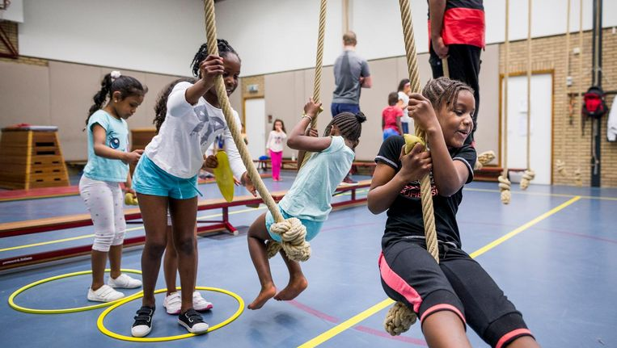
Bedankt voor jullie aandacht
Gertvandriel50@gmail.com

